Slide 1
Välkomna till nybörjarkurs i bridge lektion 2

Slide 2
Repetition
52 kort, 4 färger, klöver, ruter, hjärter, spader. Klöver lägst, 2 lägst i färg.
Honnörer: 10 T, Knekt J, Dam Q, Kung K och Ess A.
Vi räknar korten vi tar ur brickan innan vi tittar på dem. Vi skall ha 13 kort.
Utspel i första stick med bildsidan nedåt. Översta kortet från sekvens annars det lägsta av tredje eller femte kortet uppifrån.
Vi måste följa färg, det vill säga har vi kort i utspelsfärgen måsta vi lägga kort i samma färg.
Vi markerar vunna och förlorade stick.
Den hand som vinner ett stick spelar ut i nästa stick.

Slide 3
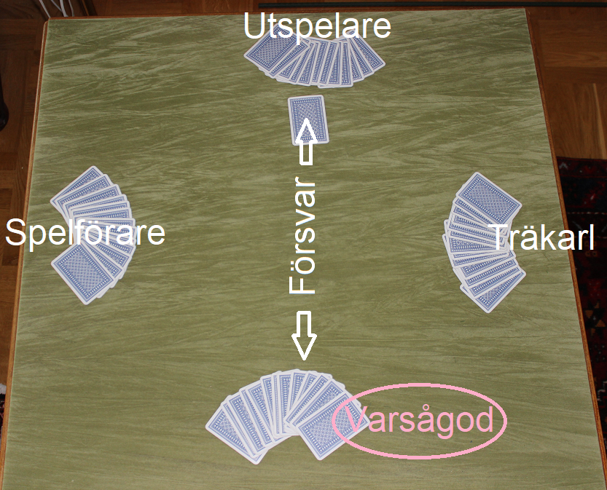
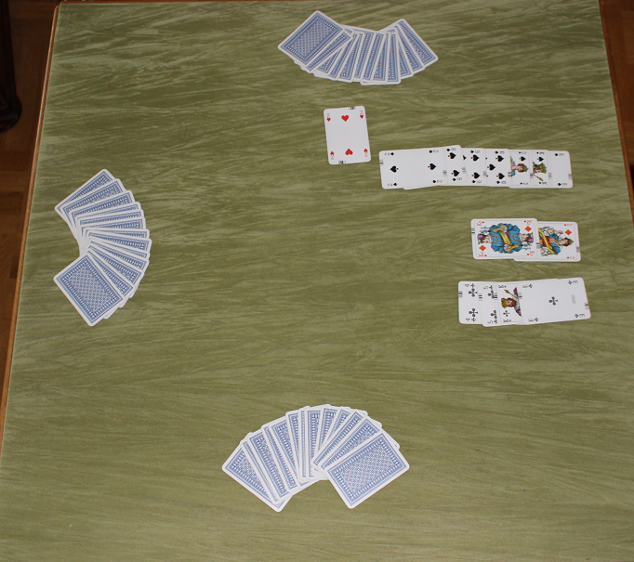
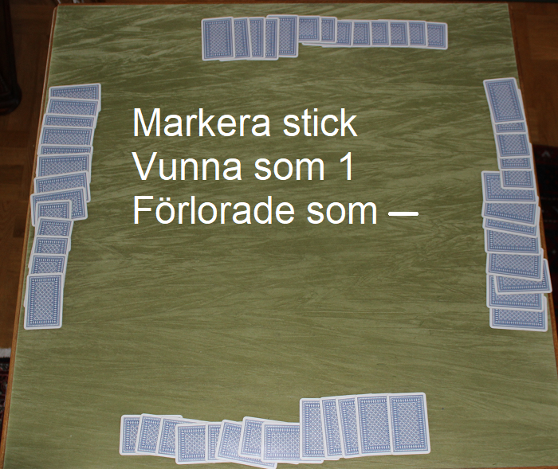

Slide 4
Spela sang
Spelar vi utan trumf kallas det sang, det förkortas NT efter engelska No Trumph. Det betyder att stickets högsta kort i utspelsfärgen vinner.
Har man höga kort i en färg vinner man stick. Har man många kort i en färg kan man vinna stick även med låga kort. Ingen annan har några kort kvar i färgen när man spelat den några gånger.
Utspel i sang nästan alltid från längsta färgen.
Vi spelar ofta sang när vi inte har någon lång färg. Händer som har minst två kort i alla färger och högst en färg med två kort kallas balanserade händer, de har sangfördelning av korten. Det finns bara tre sangfördelningar, 5-3-3-2, 4-4-3-2 och 4-3-3-3, men nästan hälften av alla slumpmässiga händer har en sangfördelning.

Slide 5
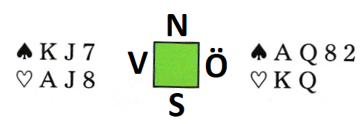
Lång och kort hand
Den hand som har flest kort i en färg kallas långa handen, den andra kallas korta handen.
I spader är Öst den långa handen
I hjärter är Väst den långa handen

Slide 6
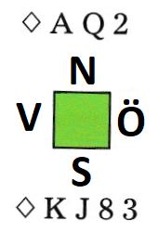
Spela de höga korten på den korta handen först
Här har Nord den korta handen.
Börja med ess och dam på Nords hand och lägg 3 och 8 från Syds hand.
Fortsätt med 2 från Nords hand och ta stick med kung och knekt från Syds hand.

Slide 7
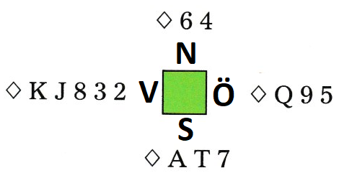
Försvaret, lägg högt i tredje hand
Väst spelar ut ruter två
Spelföraren begär ruter 4 från träkarlen
Öst skall lägga ruter dam!!!
När Öst kommer in skall Öst spela ruter.
Det är nästan alltid rätt att fortsätta i utspelsfärgen när försvaret vunnit ett stick.
Att spela ut ett lågt kort i en färg där man har honnör kallas att dra för honnör. Förhoppningen är att honnören skall växa i värde och skapa stick.
Det är oftast rätt att fortsätta i färgen när försvaret kommit in genom att vinna ett stick.

Slide 8
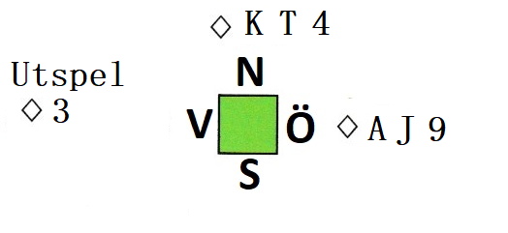
Försvaret, lägg inte onödigt högt
Väst spelar ut ruter tre
Spelföraren begär ruter 4 från träkarlen
Öst lägger?
Spelföraren begär ruter 10 från träkarlen
Öst lägger?
Spelföraren begär ruter K från träkarlen
Öst lägger?
När Öst täcker bordet är det ibland rätt att inte spela tillbaka i utspelsfärgen.

Slide 9
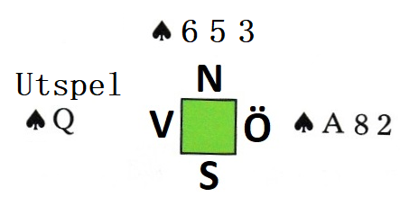
Försvaret, lägg högt i tredje hand
Vad lägger Öst?
Det kort försvaret lägger i tredje hand förnekar kortet under. Det vill säga om man skall lägga ett av flera sammanhängande kort väljer man det lägsta.

Slide 10
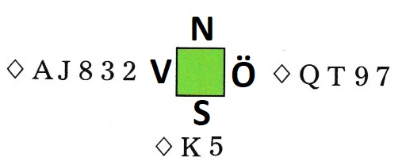
Spelförare, tillverka stick medan du har håll
Håll innebär att motståndarna inte kan ta många stick i en färg utan att du kommer in.
Ett ess är alltid ett håll.
Kung plus dam är också håll
En kung plus hacka är håll för Syd om Väst spelar ut.
När hållet är borta i en färg riskerar du att försvaret tar många stick i färgen.
Att tillverka stick innebär att du pressar ut försvarets höga kort så att du kan vinna med lägre kort. Du godspelar färgen.

Slide 11
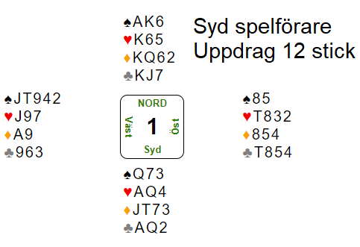
Tillverka stick
Utspel Väst, spader knekt.
Säkra stick: Sp 3, Hj 3, Ru 0, Kl 3 Summa 9
Tillverka 3 stick i ruter genom att driva ut ruter ess
Gör det direkt medan du har håll i alla färger.

Slide 12
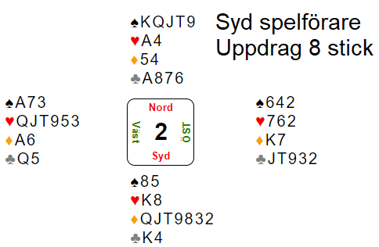
Tillverka stick
Utspel Hjärter dam.
Säkra stick: Sp 0, Hj 2, Ru 0, Kl 2 Summa 4
Driver man ut spader ess får man 4 godspelade stick
Driver man ut Ruter ess, kung får man 5 godspelade stick.
Försöker man driva ut ruter ess kung kommer försvaret att godspela sina hjärterstick och tar sammanlagt 6 stick.
Driv i stället ut spader ess medan du fortfarande har håll i hjärter

Slide 13
Speldags!
Tänk på att:
Som utspelshand spela ut en lång färg, antingen genom sekvens eller drag.
Som försvarare spela högt i tredje hand om din partner gjort ett drag
Som försvarare lägga lågt i andra hand när spelföraren/träkarlen spelar en färg
Som spelförare ta högsta kortet på den korta handen och det lägsta på den långa

